Slide 1
EMBEDDED SYSTEM PROJECT
01
SENSE
IoT LoneCare
비접촉 감지
비접촉식 IoT 센서 기반 고독사 예방 및 생활 안전 모니터링 시스템
02
ANALYZE
무활동 판정
카메라 없이 움직임과 재실 상태를 감지하고, 장시간 무활동 시 대응 절차를 연결합니다.
03
RESPOND
안전 대응
팀 올웨이즈(always) | 동의대학교 응용소프트웨어공학과 | 2026

Slide 2
01
프로젝트 배경과 목표
계획서가 정의한 사회적 문제와 핵심 설계 원칙
기존 방식의 한계
LoneCare의 목표
1
카메라
카메라 없이 24시간 생활 안전을 확인
사생활 노출과 심리적 거부감
2
웨어러블
착용·충전 등 지속적 참여 필요
• PIR·압력·레이더 센서로 움직임과 재실 상태 수집
• 12시간 무활동 기준으로 주의·위험 상태 자동 판정
• 보호자·담당자·현장 확인으로 이어지는 대응 절차
• 다수 가구를 한 화면에서 관리하는 웹 관제 시스템
3
인력 중심 확인
24시간 상시 대응과 확장성 한계
근거: 임베디드시스템 프로젝트 계획서
02

Slide 3
02
계획 대비 현재 구현
초기 목표를 유지하면서 운영 기능을 확장
계획서 목표
현재 구현
• PIR + 압력 센서 기반 활동 감지
• ESP32/아두이노 → 라즈베리 파이 → 웹 서버
• 12시간 무활동 시 이상 징후 판정
• 보호자·관리 기관에 경고 알림
• 실시간 대시보드와 다가구 관제
• LD2410 레이더까지 확장한 재실·움직임 감지
• FastAPI + SQLite + Docker 기반 단일 서버 구성
• 상태·알림·장치·보고서·시뮬레이션 API
• 보호자 → 관리자 → 현장 방문 단계별 워크플로
• 필터·활동 그래프·안전 확인 이력 관리 UI
핵심 방향은 유지, 관제 운영 기능은 확대
프로젝트 계획서 · README · 코드 분석
03

Slide 4
03
시스템 아키텍처
센서 노드부터 관제 화면까지 이어지는 데이터 경로
1
센서 노드
2
ESP32
3
FastAPI 서버
4
SQLite
5
웹 관제
PIR · 압력 · LD2410 생활 활동 감지
C/C++ 펌웨어 Wi-Fi 설정 · JSON 전송
REST API · 상태 판정 알림·보고서 서비스
장치 · 센서 로그 알림 · 처리 이력
대시보드 · 장치 관리 안전 대응 워크플로
배포 구조
Docker Compose로 Windows 개발 환경과 Raspberry Pi ARM64 운영 환경을 공통 구성
Named volume으로 SQLite DB를 보존하고, 헬스체크와 자동 재시작으로 운영 안정성을 확보합니다.
프로젝트 계획서 · README · 코드 분석
04

Slide 5
04
센서 데이터 처리와 위험 판정
수신 패킷을 활동 여부로 변환하고 상태·알림을 갱신
01
02
03
04
05
데이터 수신
활동 판단
시간 계산
상태 판정
알림 처리
PIR · 레이더 · 압력 배터리 · Wi-Fi
PIR 움직임 또는 압력 변화량 ≥ 임계값
마지막 활동 시각부터 무활동 시간 계산
normal → warning → danger
위험 알림 1건 유지 활동 재감지 시 자동 해제
안전 NORMAL
주의 WARNING
위험 DANGER
< 6h
6~12h
≥ 12h
최근 활동 확인
선제 확인 필요
즉시 안전 대응
※ 운영 기준은 환경 변수로 변경 가능하며, 현재 코드는 warning과 danger 임계값을 독립 설정합니다.
근거: app/routers/sensor.py · app/services/status_service.py
05

Slide 6
05
코드 구조와 핵심 모듈
기능별 Router와 Service를 분리한 FastAPI 애플리케이션
routers
services
models
static
sensor · status · alerts devices · reports · simulation
상태 계산 위험 알림 생성·해제
Device · SensorLog Alert · AlertActionLog
대시보드 · 장치 관리 안전 확인 로그
구현 강점
현재 범위와 개선점
• 새 device_id 자동 등록과 부분 센서 업데이트
• 열린 danger 알림 중복 생성 방지
• 활동 재감지 시 상태 정상화와 알림 자동 해제
• 처리 단계·담당자 연락망·완료 이력까지 데이터화
• 실제 SMS·Push 발송 모듈은 아직 미연동
• 사용자 인증·권한 관리 기능 보강 필요
• 계획서의 Raspberry Pi 게이트웨이는 현재 저장소에 미포함
• SQLite 단일 서버 구조는 대규모 운영 전 DB 전환 필요
근거: app/ 전체 코드 분석
06

Slide 7
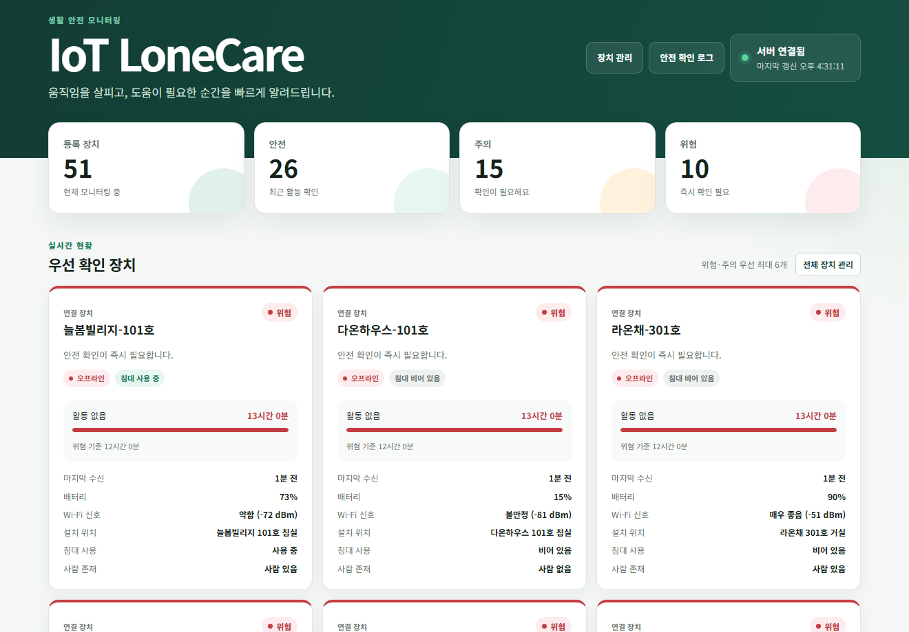
06
통합 대시보드
위험 대상 우선 노출과 실시간 센서·알림 확인
전체 등록 장치
안전 · 주의 · 위험
상위 6개 장치 카드
자동 갱신
발표 시연 포인트
상태 변화 → 위험 알림 → 안전 확인 완료를 한 화면에서 확인
직접 촬영: http://localhost:8000
07

Slide 8
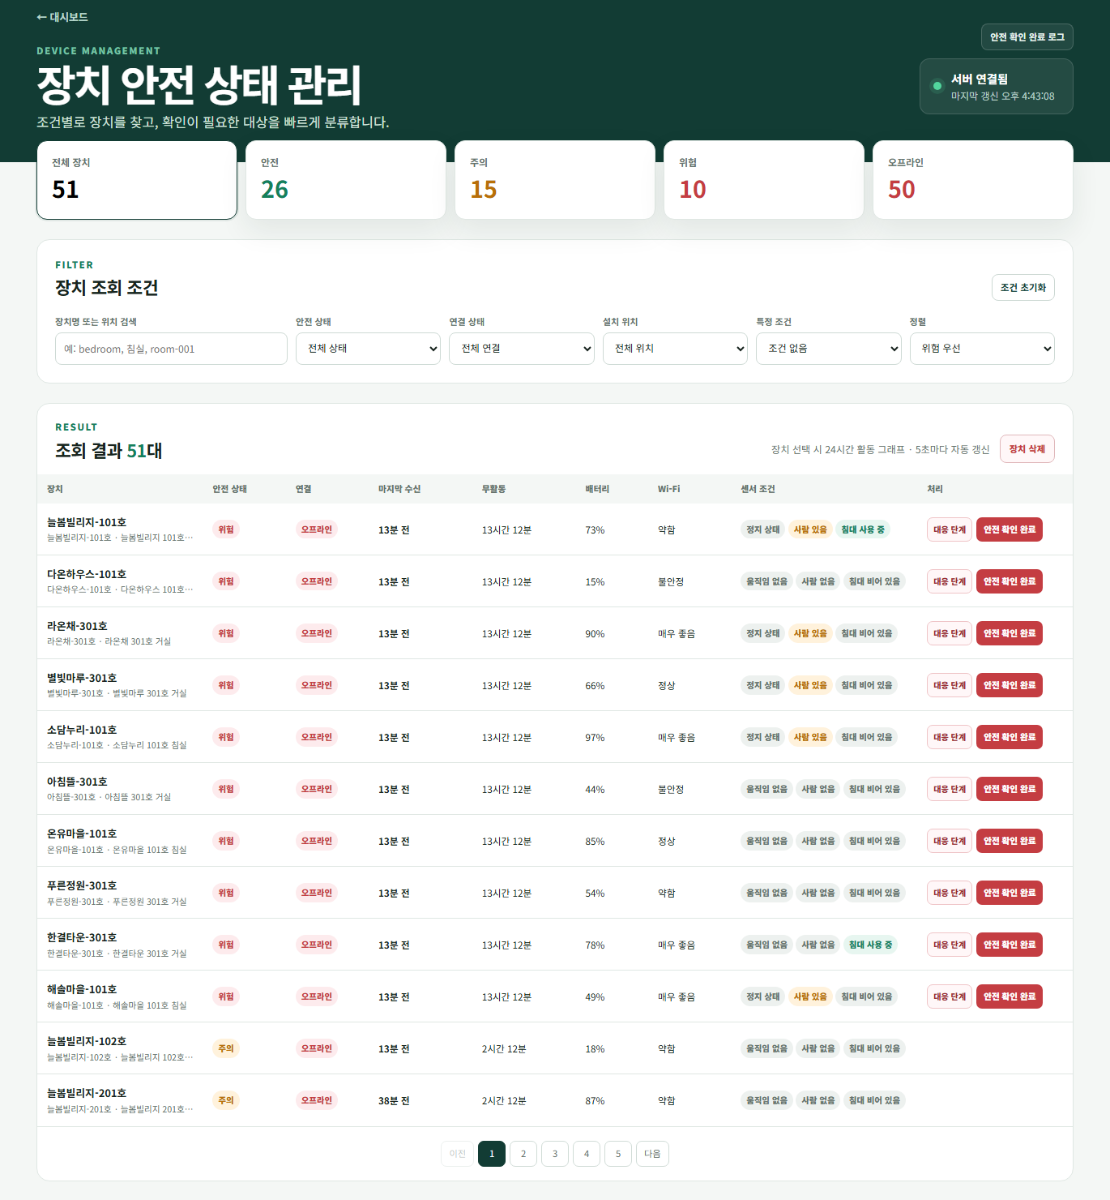
07
장치 관리와 이상 대상 분류
다수 가구 운영을 위한 검색·필터·정렬·처리 기능
운영자 기능
• 상태·연결·위치·센서 조건별 필터
• 위험 우선 / 최근 수신 / 무활동 정렬
• 배터리·Wi-Fi·침대·사람 존재 상태 확인
• 24시간 활동 그래프와 안전 확인 사유 조회
• 보호자·담당자 연락처와 우선순위 관리
복지 담당자의 관제 업무를 화면 중심으로 표준화
직접 촬영: http://localhost:8000/devices
08

Slide 9
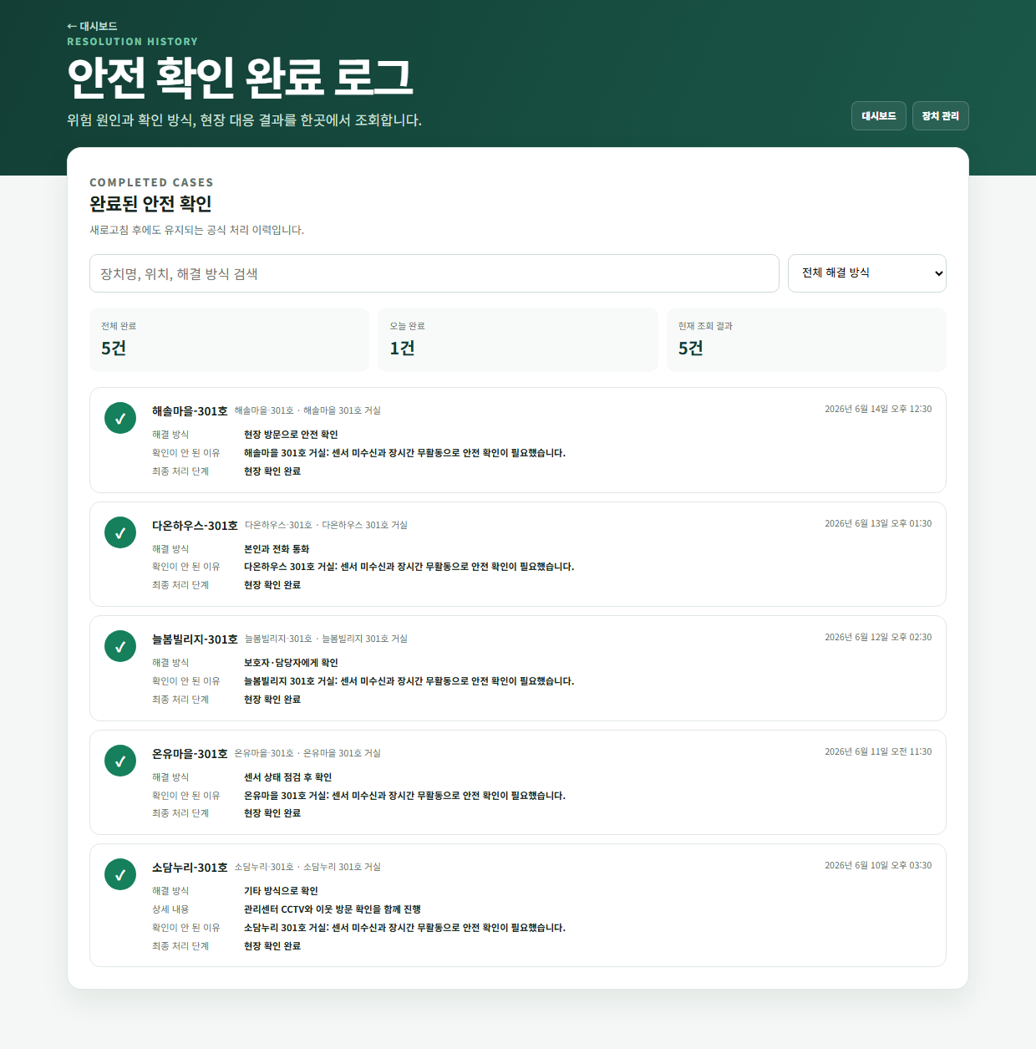
08
위험 알림 대응 워크플로
감지에서 현장 확인까지 처리 단계를 기록
위험 감지
보호자 알림
응답 대기
관리자 확인
현장 방문
안전 확인
처리 이력에 남는 정보
• 위험이 발생한 원인과 시각
• 보호자·담당자 전달 및 단계 변경 로그
• 현장 방문·전화·센서 점검 등 확인 방식
• 최종 처리 단계와 상세 메모
• 새로고침 후에도 유지되는 공식 기록
직접 촬영: http://localhost:8000/resolutions
09

Slide 10
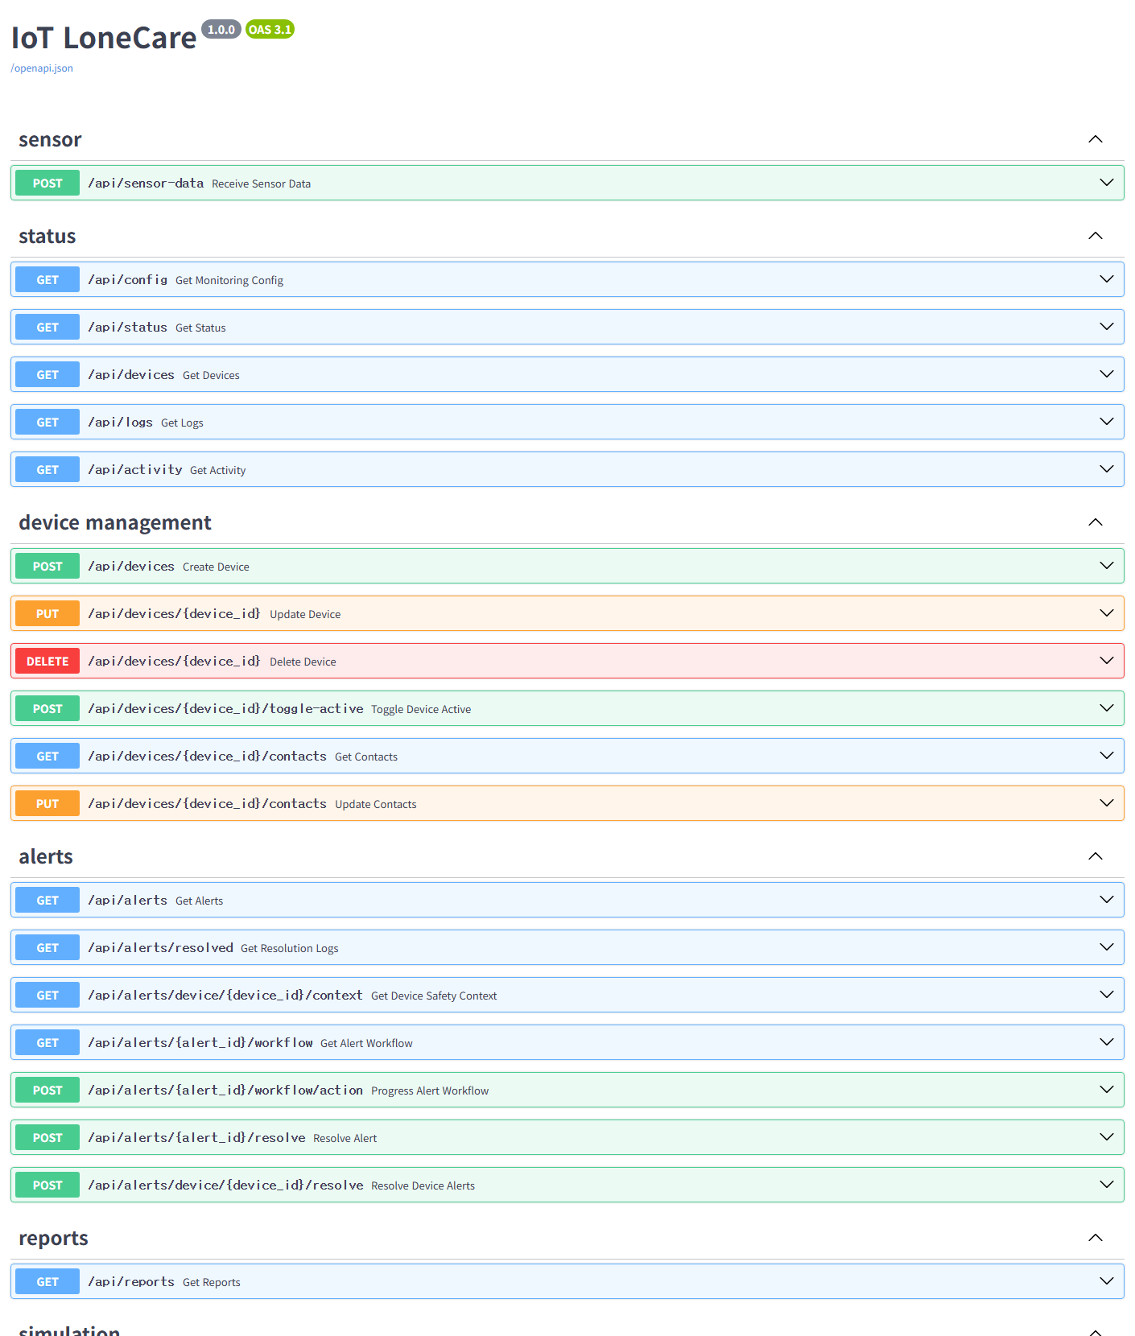
09
REST API와 운영 배포
센서·관제 화면·운영 도구가 동일한 API를 사용
주요 API
POST /api/sensor-data GET /api/status · /api/activity GET /api/alerts · /api/reports POST /api/alerts/{id}/workflow/action
운영 구성
• Docker Compose 단일 명령 실행
• Windows 개발: Uvicorn reload
• Raspberry Pi: restart unless-stopped
• Named volume DB 영구 저장
• /health 기반 컨테이너 헬스체크
직접 촬영: http://localhost:8000/docs
10

Slide 11
10
실행 검증과 시연 데이터
Docker 환경에서 실제 화면과 API 응답을 확인
51
26
15
10
10
등록 장치
안전
주의
위험
미해결 알림
검증한 동작
발표 시연 순서
• 컨테이너 health 상태 정상
• 샘플 데이터 50대와 기존 센서 장치 동시 표시
• danger 장치별 열린 알림 1건 유지
• 장치·로그·알림 데이터 volume 영구 저장
• 1. 센서 데이터 전송 또는 시뮬레이션
• 2. normal → warning → danger 상태 변화
• 3. 위험 알림과 대응 단계 확인
• 4. 안전 확인 완료 후 정상 복구·이력 저장
검증일: 2026-06-14 · Docker Desktop 로컬 실행
11

Slide 12
11 CONCLUSION
프라이버시를 지키면서 위험 신호를 놓치지 않는 생활 안전망
NEXT 01
NEXT 02
실제 알림 연동
보안 강화
SMS · Push · 기관 메시징
인증 · 권한 · 전송 암호화
IoT LoneCare는 센서 데이터 수집을 넘어 감지 → 판정 → 대응 → 기록의 운영 흐름을 구현했습니다.
NEXT 03
NEXT 04
판정 고도화
현장 확장
개인별 기준 · 오탐 감소
Raspberry Pi 게이트웨이 · 다기관 운영
감사합니다
Q & A

